Slide 1
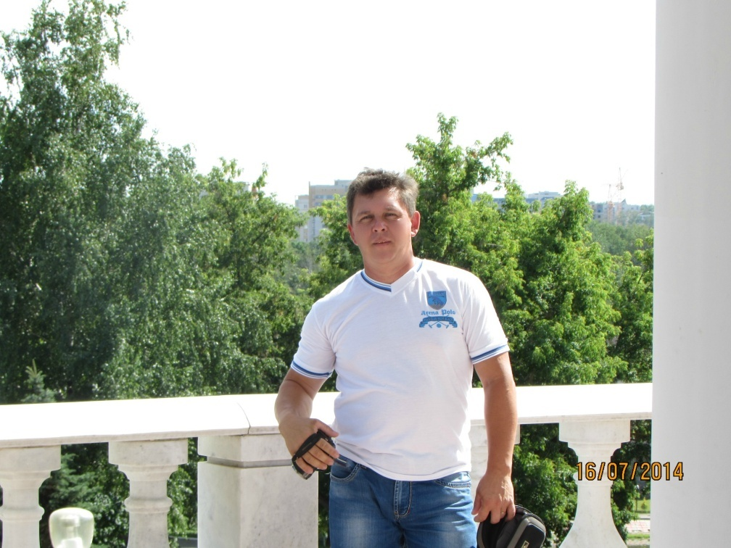
Портфолио
Тренера- преподавателя
МБУ ДО
«Большеберезниковская ДЮСШ»
Горбунова Эдуарда Николаевича

Slide 24
Результаты участия воспитанников в официальных соревнованиях

Slide 25
Результаты участия воспитанников в официальных соревнованиях

Slide 26
Результаты участия воспитанников в официальных соревнованиях

